Slide 1

XÂY DỰNG MÁY CHỦ WEB SỬ DỤNG UNIX SOCKET
Môn: Lập trình mạng

Slide 2
Team
Lê Văn - 1712897
Phạm Ngọc Minh – 18120059
Trần Trung Hậu - 18120360
Bùi Lê Tuấn Anh - 19120163
Phạm Anh Khoa – 19120257

Slide 3
Mục Lục
Các hàm sử dụng và cách hoạt động của Webserver:
Các trang web trong Webserver:
Cách triển khai Webserver:

Slide 4
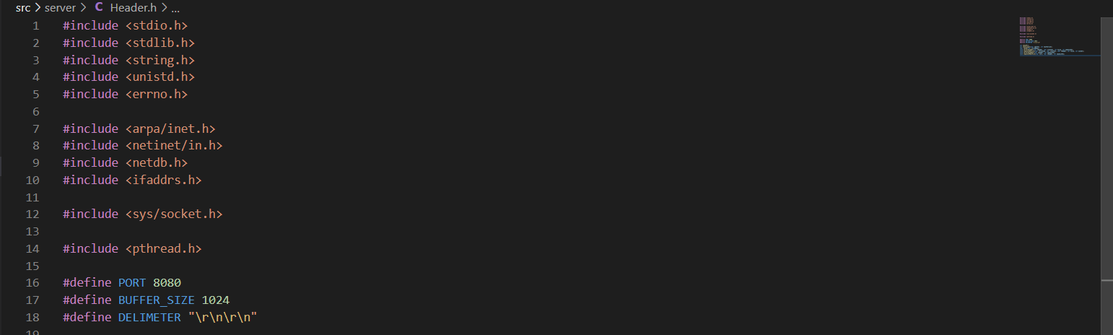
1. Các hàm sử dụng và cách hoạt động của Webserver:
Các thư viện sử dụng

Slide 5
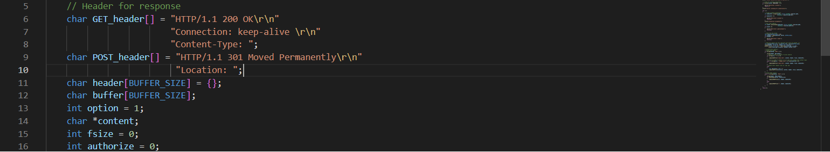
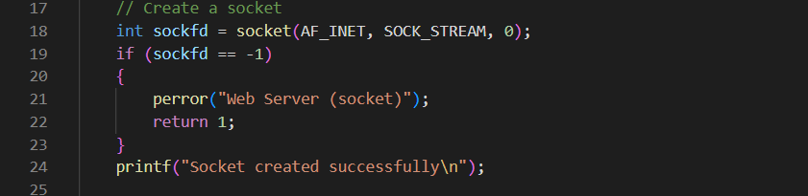
1. Các hàm sử dụng và cách hoạt động của Webserver:
Các biến sử dụng

Slide 6
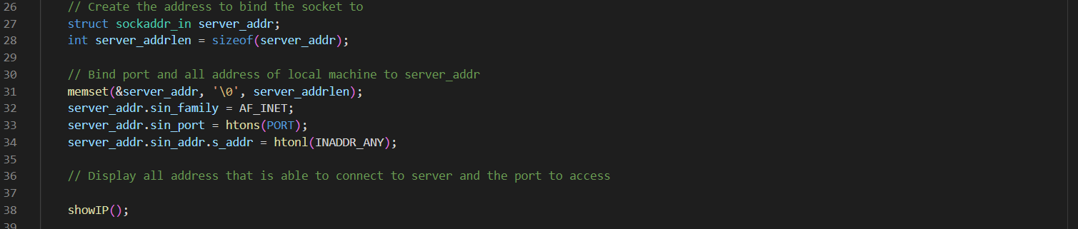
1. Các hàm sử dụng và cách hoạt động của Webserver:
Các biến sử dụng

Slide 7
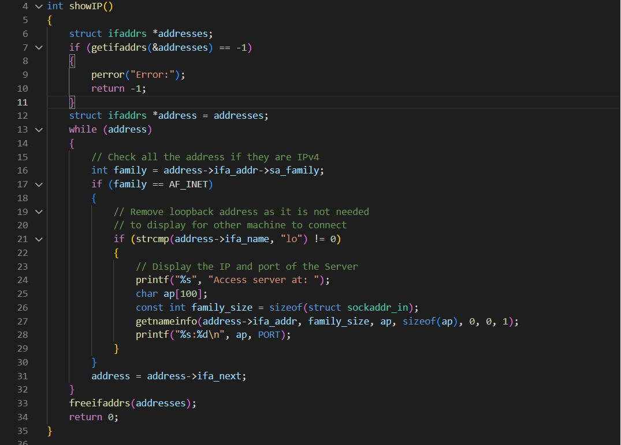
1. Các hàm sử dụng và cách hoạt động của Webserver:
Hàm int showIP()

Slide 8
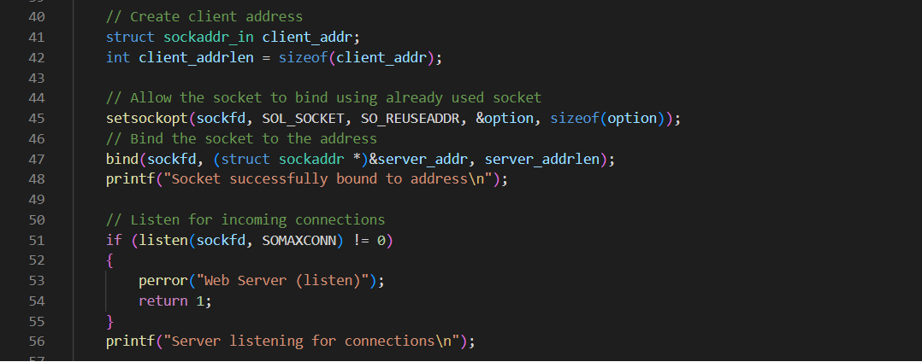
1. Các hàm sử dụng và cách hoạt động của Webserver:
Ghi lại địa chỉ của Client

Slide 9
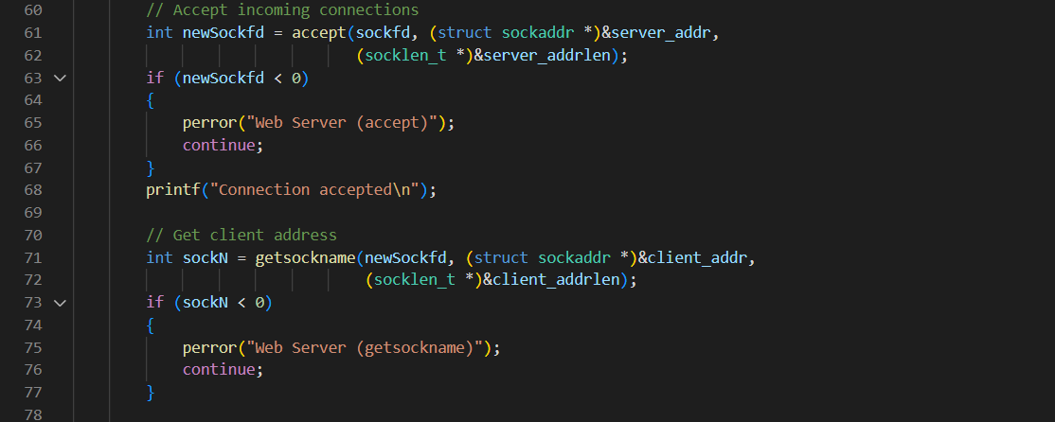
1. Các hàm sử dụng và cách hoạt động của Webserver:
Khi có tín hiệu từ Client tới

Slide 10
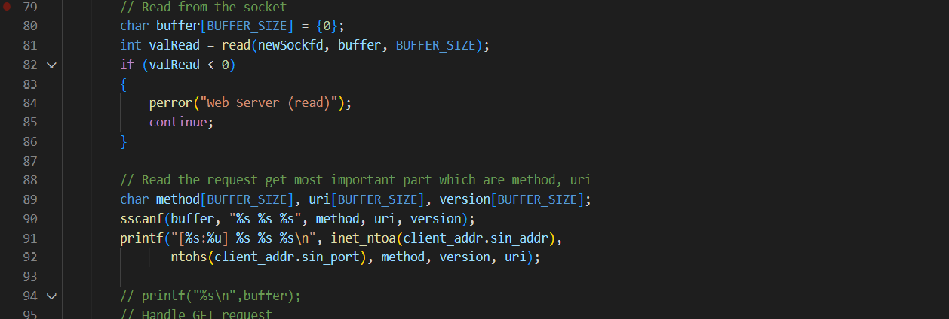
1. Các hàm sử dụng và cách hoạt động của Webserver:
Đọc thông tin Request

Slide 11
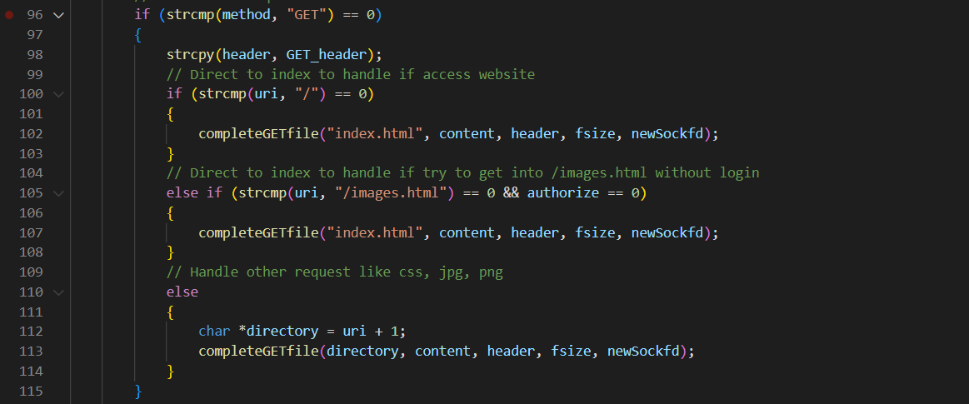
1. Các hàm sử dụng và cách hoạt động của Webserver:
Nếu Request là “GET”

Slide 12
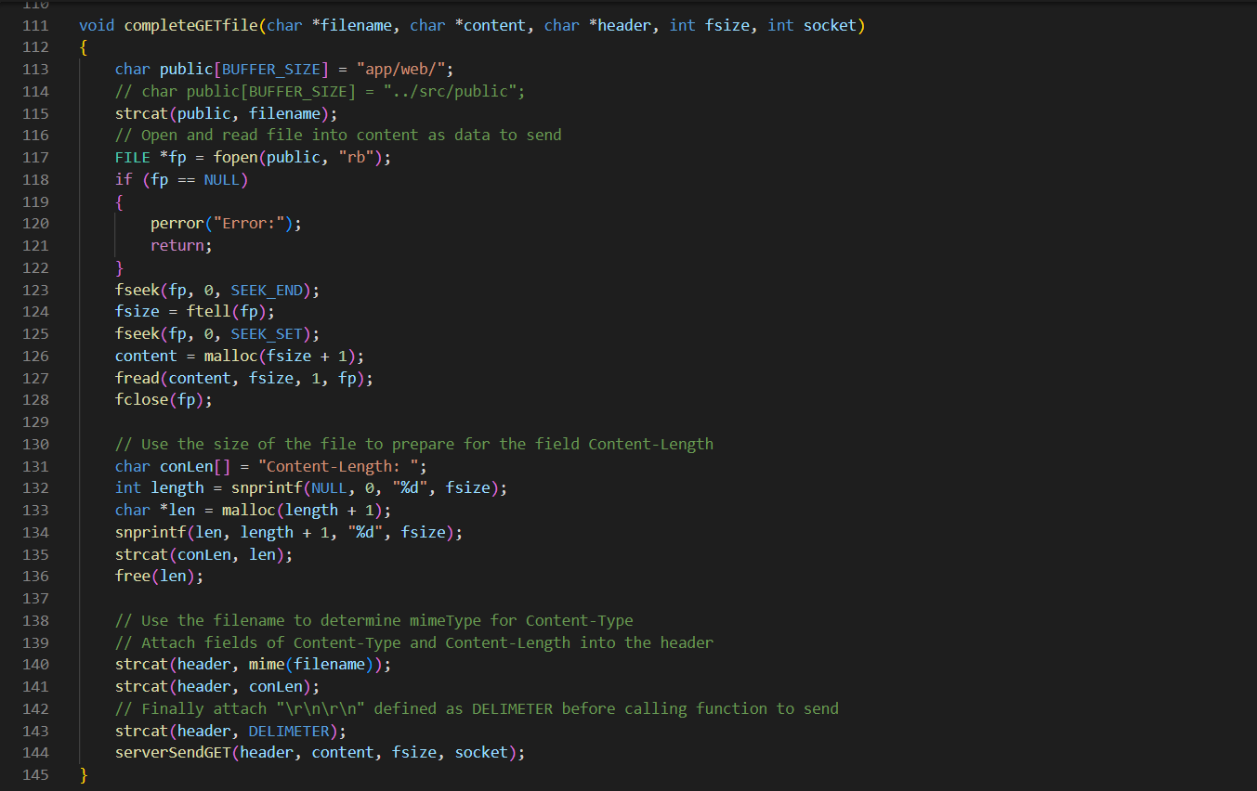
1. Các hàm sử dụng và cách hoạt động của Webserver:
Hàm
void completeGETfile()

Slide 13
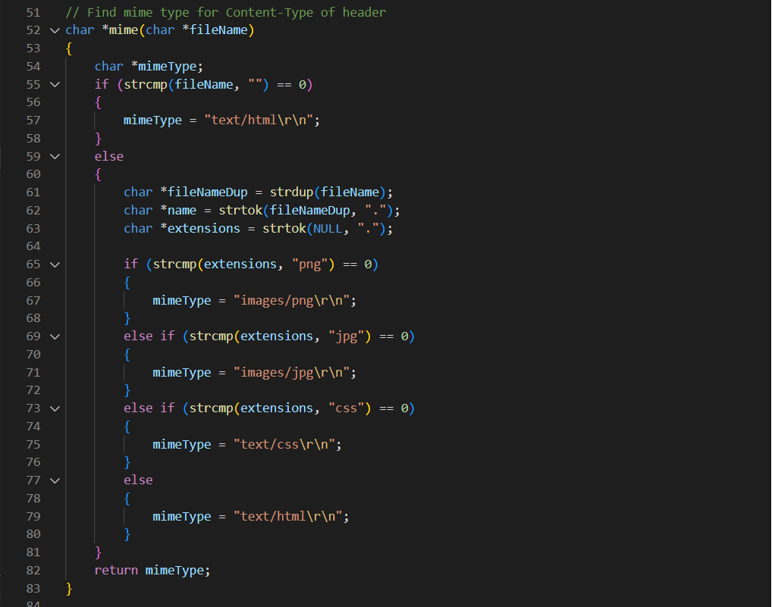
1. Các hàm sử dụng và cách hoạt động của Webserver:
Hàm char *mine()

Slide 14
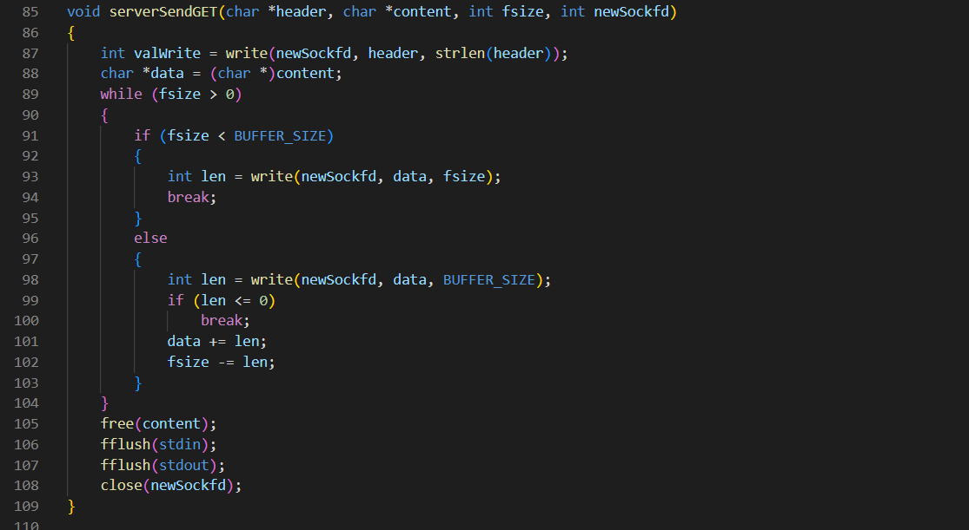
1. Các hàm sử dụng và cách hoạt động của Webserver:
Hàm void serverSendGET()

Slide 15
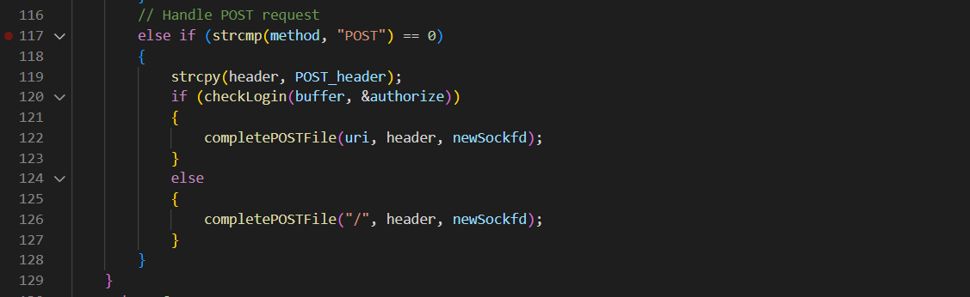
1. Các hàm sử dụng và cách hoạt động của Webserver:
Nếu Request là “POST”

Slide 16
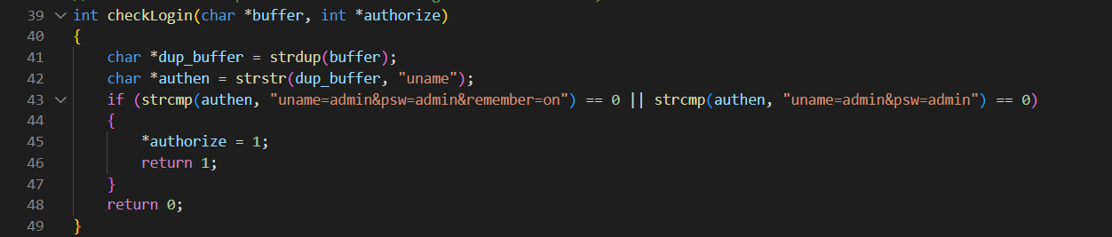
1. Các hàm sử dụng và cách hoạt động của Webserver:
Hàm int checkLogin()

Slide 17
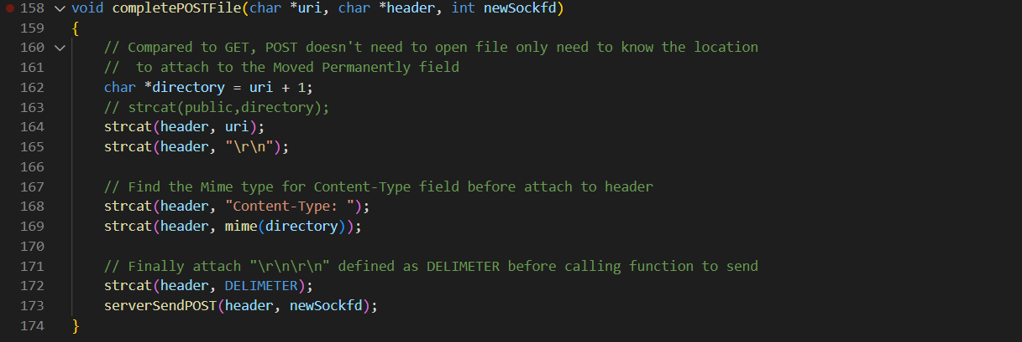
1. Các hàm sử dụng và cách hoạt động của Webserver:
Hàm void completePOSTFile()

Slide 18
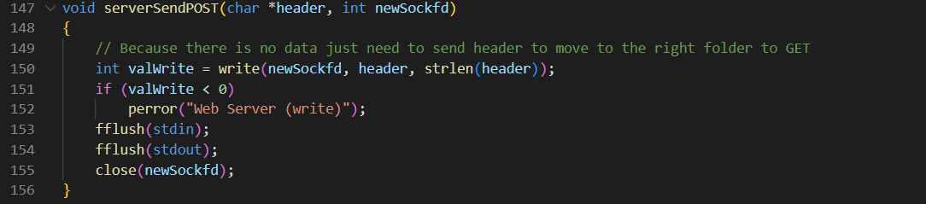
1. Các hàm sử dụng và cách hoạt động của Webserver:
Hàm void serverSendPOST()

Slide 19
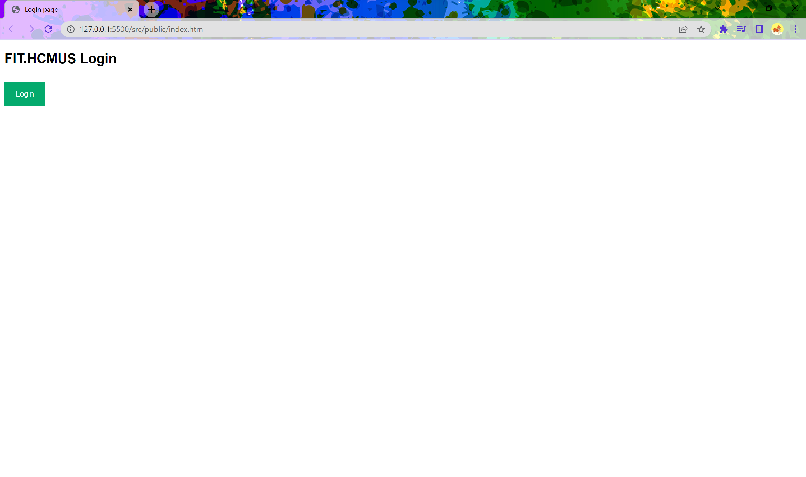
2. Các trang Web trong Webserver:
Trang index

Slide 20
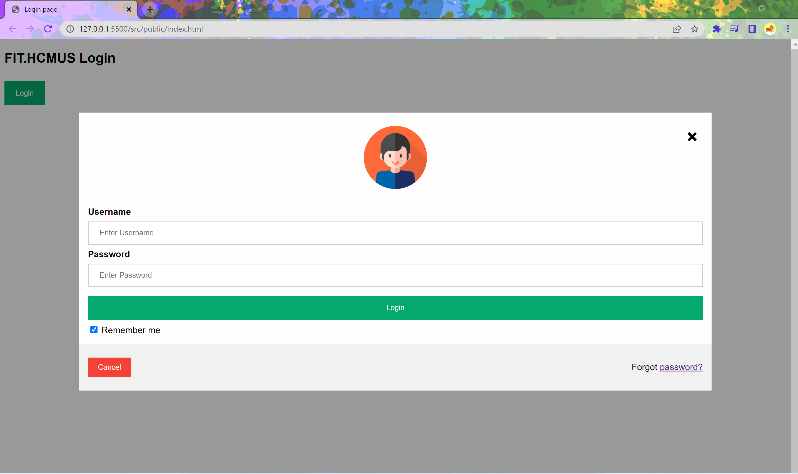
2. Các trang Web trong Webserver:
Trang Login

Slide 21
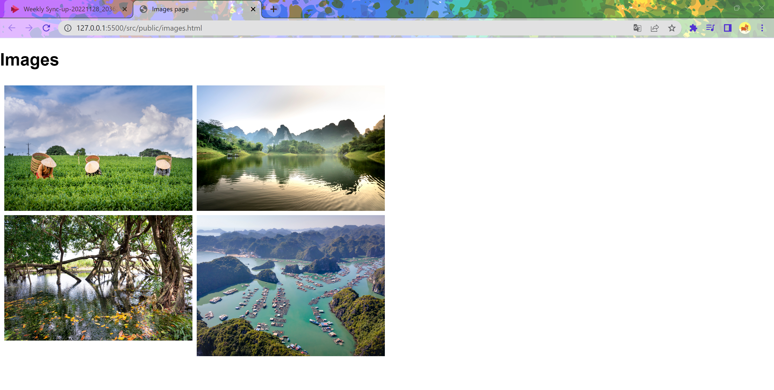
2. Các trang Web trong Webserver:
Trang images

Slide 22
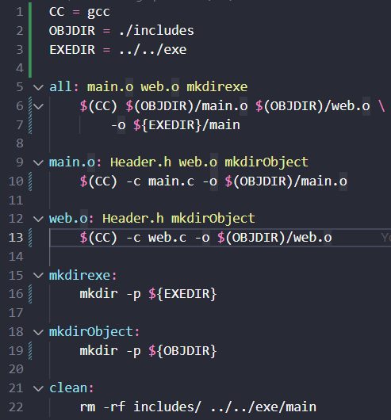
3. Cách triển khai Webserver:
Makefile

Slide 23
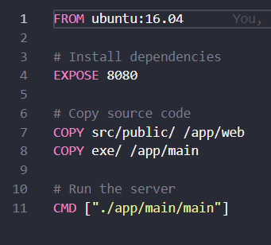
3. Cách triển khai Webserver:
Dockerfile

Slide 24
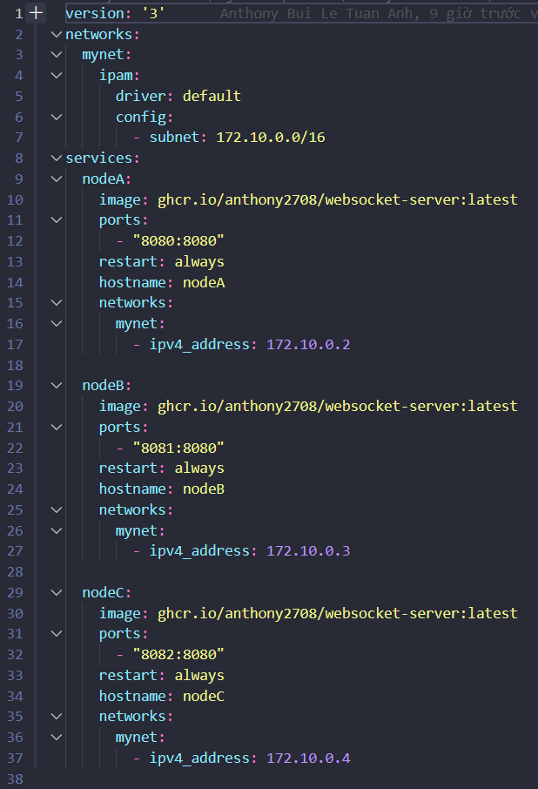
3. Cách triển khai Webserver:
Docker_Compose

Slide 25
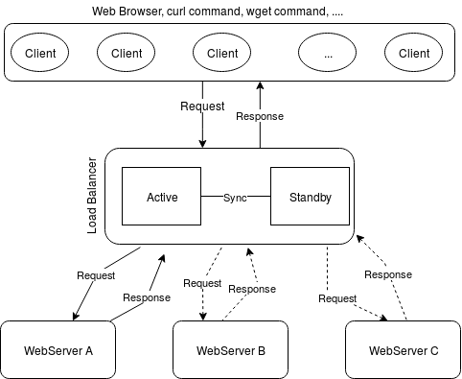
3. Cách triển khai Webserver:

Slide 26
Tài liệu tham khảo
https://gist.github.com/natcl/3d881d00a56c8a961e6dab8ba51a5a37
https://docs.docker.com/compose/gettingstarted/
https://docs.docker.com/compose/compose-file/compose-file-v3/
https://dev.to/fmtweisszwerg/cc-how-to-get-all-interface-addresses-on-the-local-device-3pki
https://emalsha.wordpress.com/2016/11/24/how-create-http-server-using-python-socket-part-ii/
https://www.appsloveworld.com/c/100/253/c-sending-image-through-socket
https://bruinsslot.jp/post/simple-http-webserver-in-c/
https://stackoverflow.com/questions/8257714/how-to-convert-an-int-to-string-in-c
https://www.geeksforgeeks.org/socket-programming-cc/
https://stackoverflow.com/questions/24194961/how-do-i-use-setsockoptso-reuseaddr
https://github.com/AtmegaBuzz/weebserver
https://github.com/TheHellhand/Socket_WebServer
https://aws.amazon.com/vi/docker/

Slide 27

Thanks for Watching

